Slide 1


DEEP GRAPH MATCHING CONSENSUS
汇报学生：贾康
指导老师：李冠宇
研究方向：从有监督角度研究图相似
2022年9月28日

Slide 2
main contents
01
INTRODUCTION
02
METHOD
03
EXPERIMENT

Slide 3
01. introduction

Slide 4
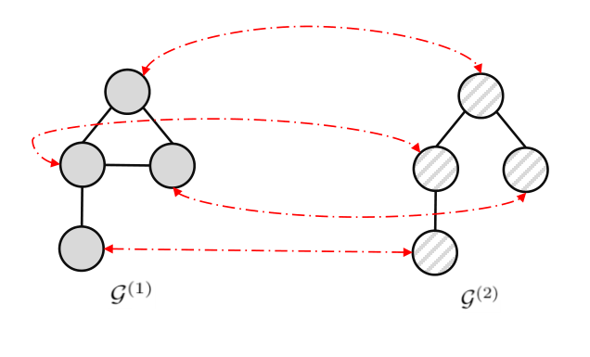
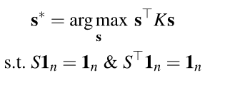
图匹配（graph matching)
介 绍

Slide 5
02. method
Notes:
第二部分：我们的模型如何实现。
框架的核心思想是从推理角度出发，在更深层次的背景下进行多关系路径预测，即以广度优先遍历的形式进行。

Slide 6
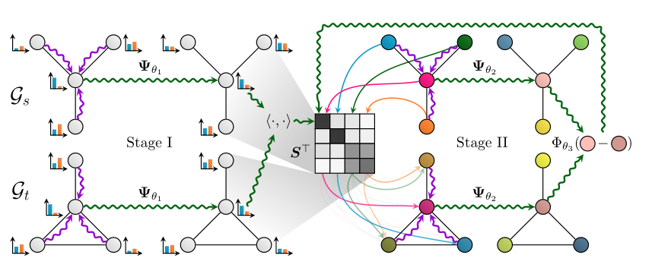

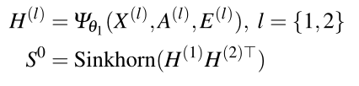
model overview
规则定义

Slide 7
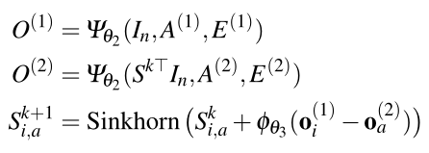

model overview
规则定义

Slide 8
03. experiment

Slide 9
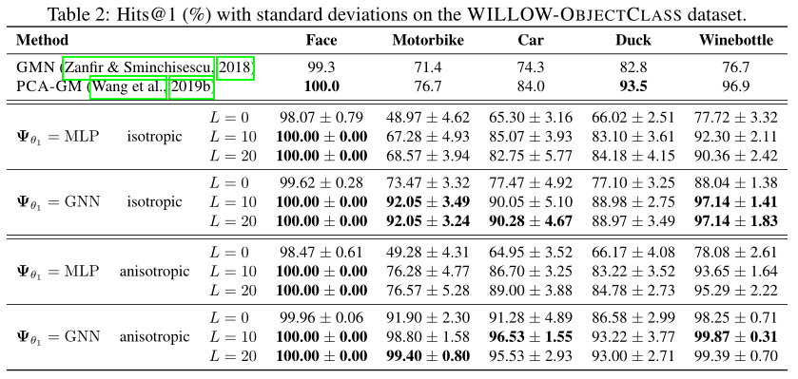
实验设置
实验结果与分析
supervised

Slide 10
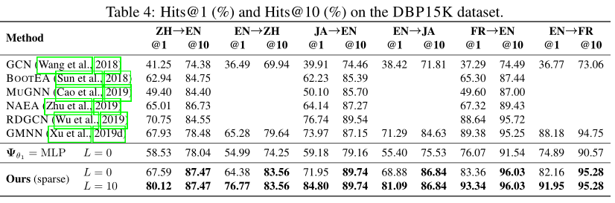
实验设置
实验结果与分析
semi-supervised
Notes:
我们使用单词嵌入的和作为最终的实体输入表示(尽管也可以想到更复杂的方法)

Slide 11
谢谢！
敬请老师批评指正！
Notes:
特别感谢！！！

